Slide 1
MEMORIA DE ACTIVIDADES
2019

Slide 2
ACTIVIDADES
DESARROLLADAS
EN 2019

Slide 3
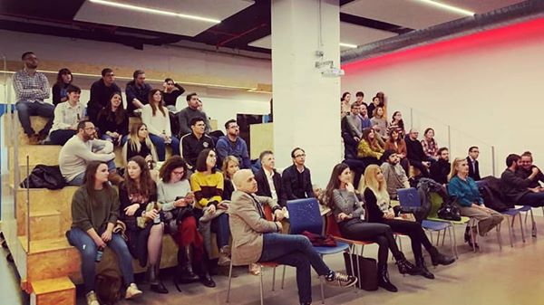
CASES & BEERS
12 DE FEBRERO
Casos de éxito de las agencias creativas alicantinas con las marcas más relevantes, celebrado en ULAB y con aforo completo.
ASV Y UTOPICUM
ER BOQUERÓN
Y GETTING
BETTER

Slide 4
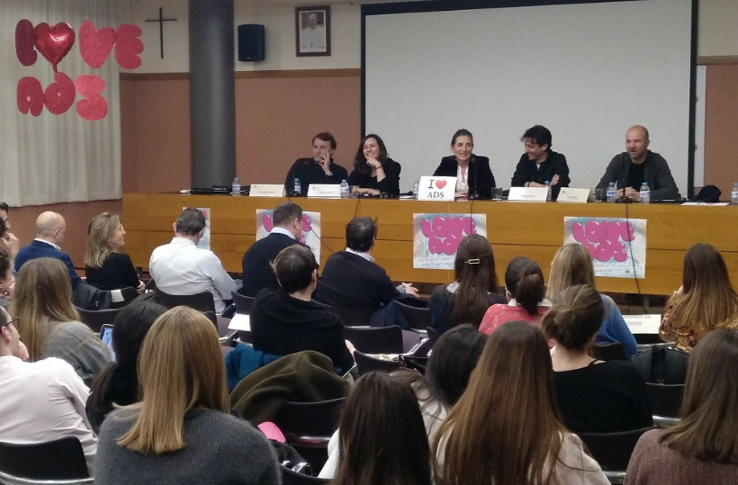
LOVE ADS
14 DE FEBRERO
Jornada sobre tendencias del sector de la Publicidad en España en la UCH-CEU.
Con el Presidente de ComunitAD Xavi Sempere, y los miembros de la Junta Directiva Carlos Muñoz, Jabo Janini y Majo Alonso.
.

Slide 5
EL CASO MADRID
1 DE MARZO
Organizamos, con más de 100 personas y aforo completo en Convent Carmen, la Jornada sobre Comunicación Institucional «El Caso Madrid, cómo a creatividad es un elemento transformador de los territorios» junto a Nacho Padilla, Director Creativo del Ayuntamiento de Madrid.
Posteriormente, Mesa Redonda con la Generalitat Valenciana.
.

Slide 6
CURSO GESTIÓN
EMPRESAS CREATIVAS
ABRIL
Tercera edición del curso dirigido a directivos de agencias con necesidades de formación empresarial.
6 Jornadas con 6 áreas de formación distinta con los mejores profesionales a nivel nacional: Miguel Olivares, Daniele Cicini, Jordi Torrents, Carmen Bustos, Javier Suso, Manuel Moreno.

Slide 7
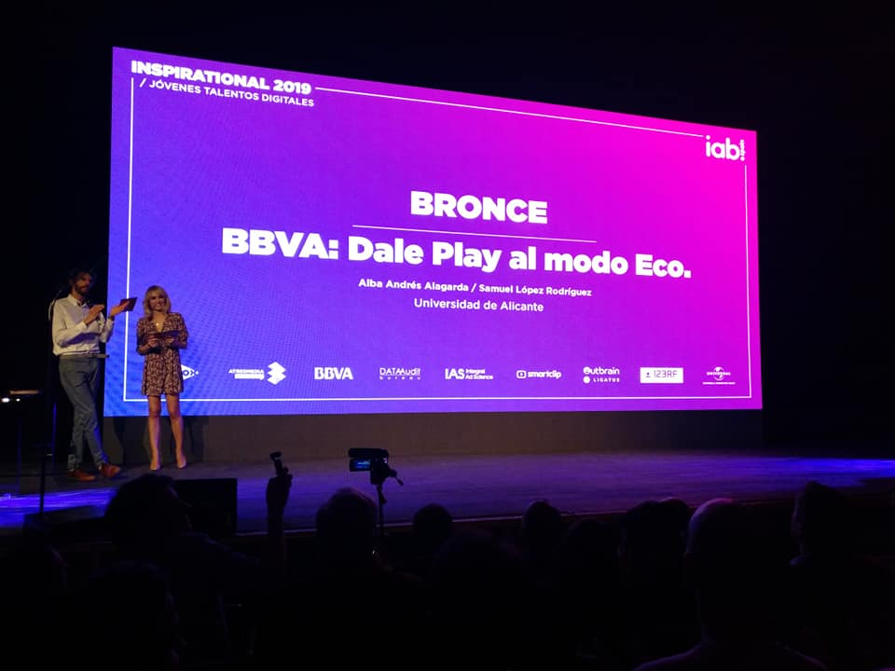
FESTIVAL INSPIRATIONAL
8 DE ABRIL
Tras el acuerdo alcanzado con la asociación IAB Spain para que los socios de ComunitAD se beneficiaran de un 20% de descuento en la inscripción de piezas y asistencia al Festival, estuvimos en la Gala en el Círculo Bellas Artes de Madrid como colectivo colaborador.
.

Slide 8
ADFEST
9 DE ABRIL
.
Participamos, como organizadores del Festival La Lluna, en el evento ADFEST de UCH-CEU, junto a otros socios y compañeros como el Director del Festival El Sol, Carlos Rubio.

Slide 9
CREATIVE
PORTFOLIO JUNIOR
8 DE MAYO
Tras el éxito obtenido en las tres primeras ediciones, los principales director@s creativ@s de ComunitAD se reunieron en la cuarta edición del Creative Portfolio Junior, en Las Naves, para descubrir el nuevo talento creativo.
Los jóvenes creativos de ZINK, Brother, UJI, Barreira , CEU, ESIC y UA mostraron sus Portfolios a los directores creativos en nuestro particular ‘speed dating’.

Slide 10
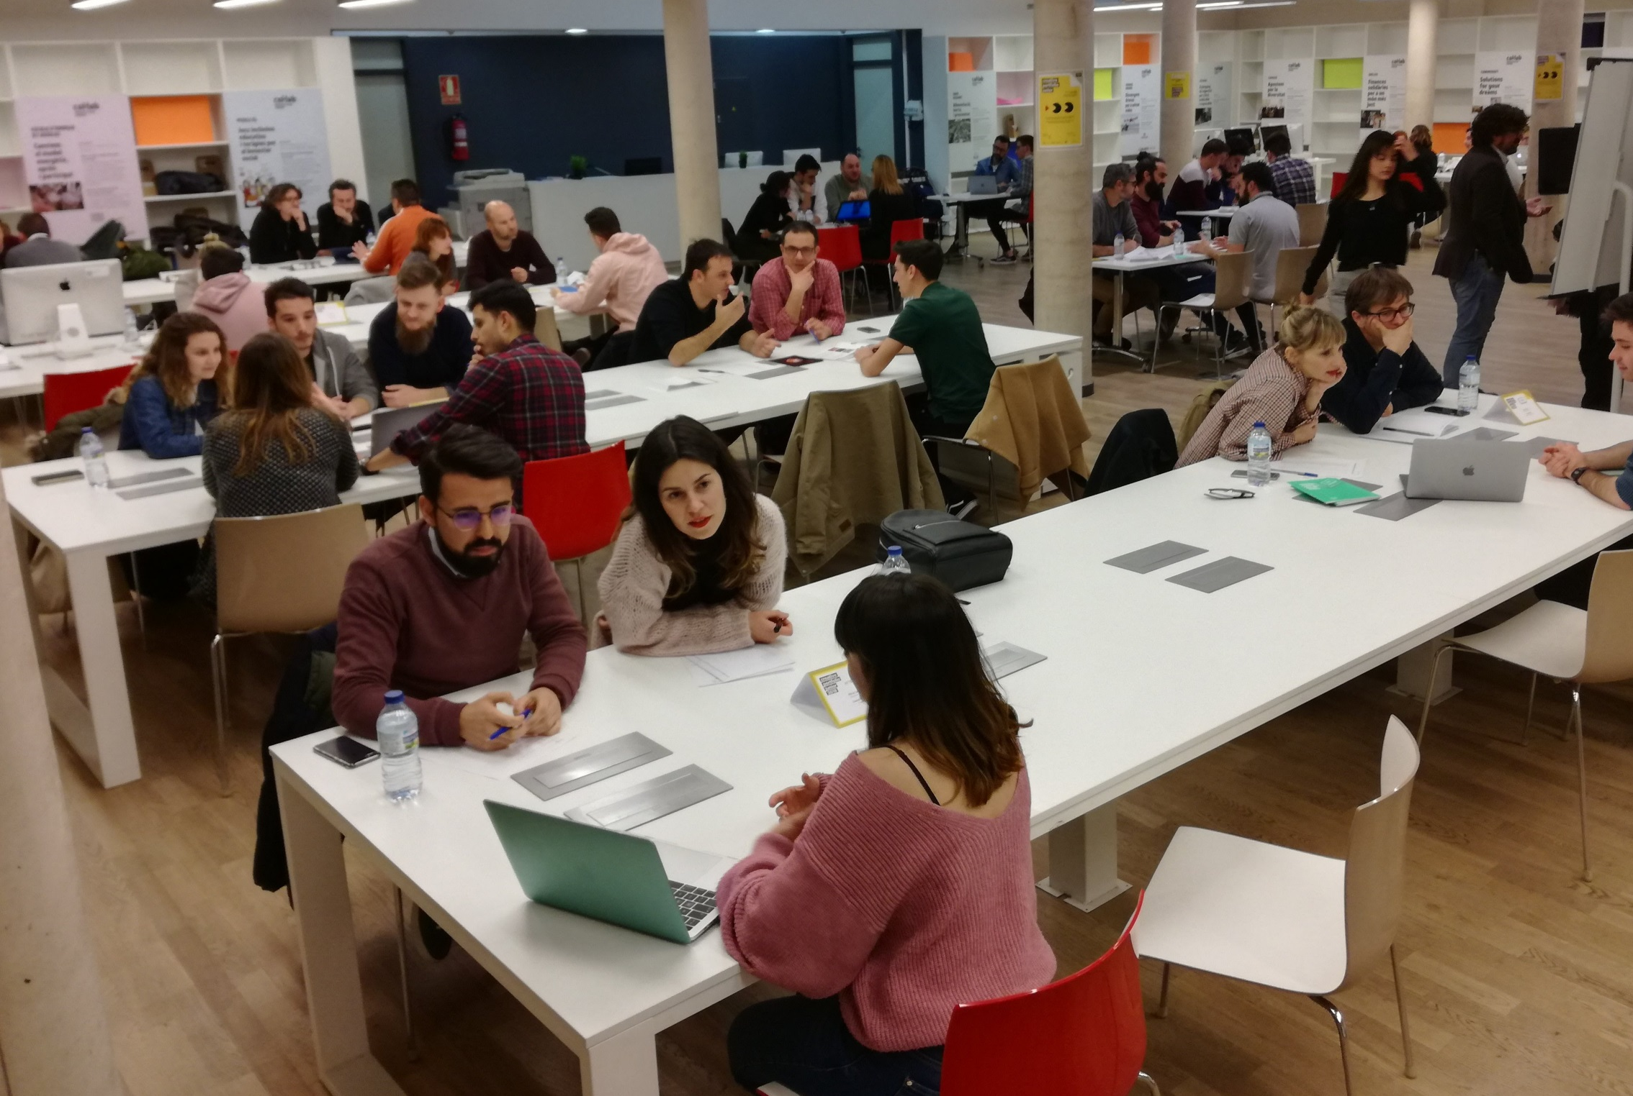
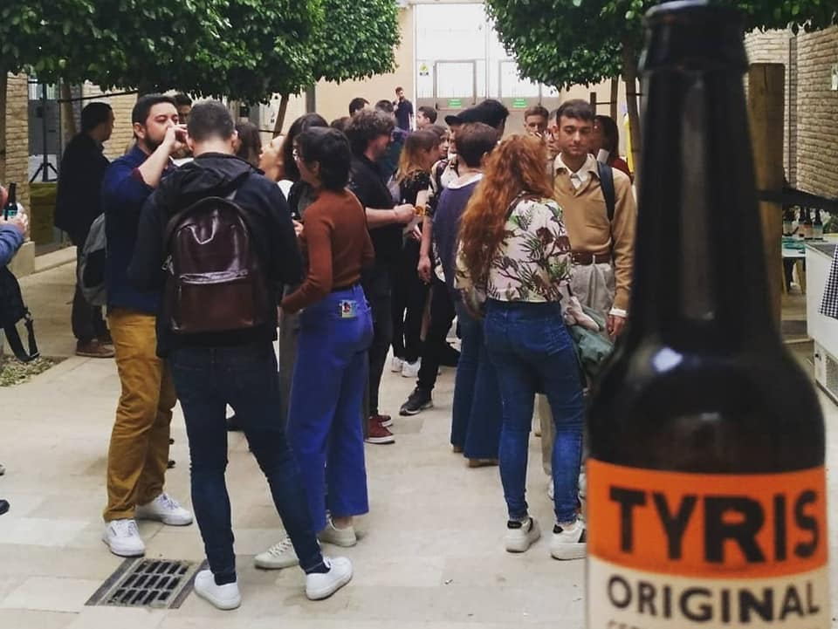
CUARTA EDICIÓN CREATIVE
PORTFOLIO JUNIOR
8 DE MAYO
Para finalizar la tarde, disfrutamos de un Afterwork con Cerveza Tyris.

Slide 11
PUBLICITARIOS POR ÁFRICA
17 DE MAYO
Participamos como colectivo colaborador en el evento benéfico Publicitarios por África, que se celebró por primera vez en València y congregó a más de 120 publicitarios.

Slide 12
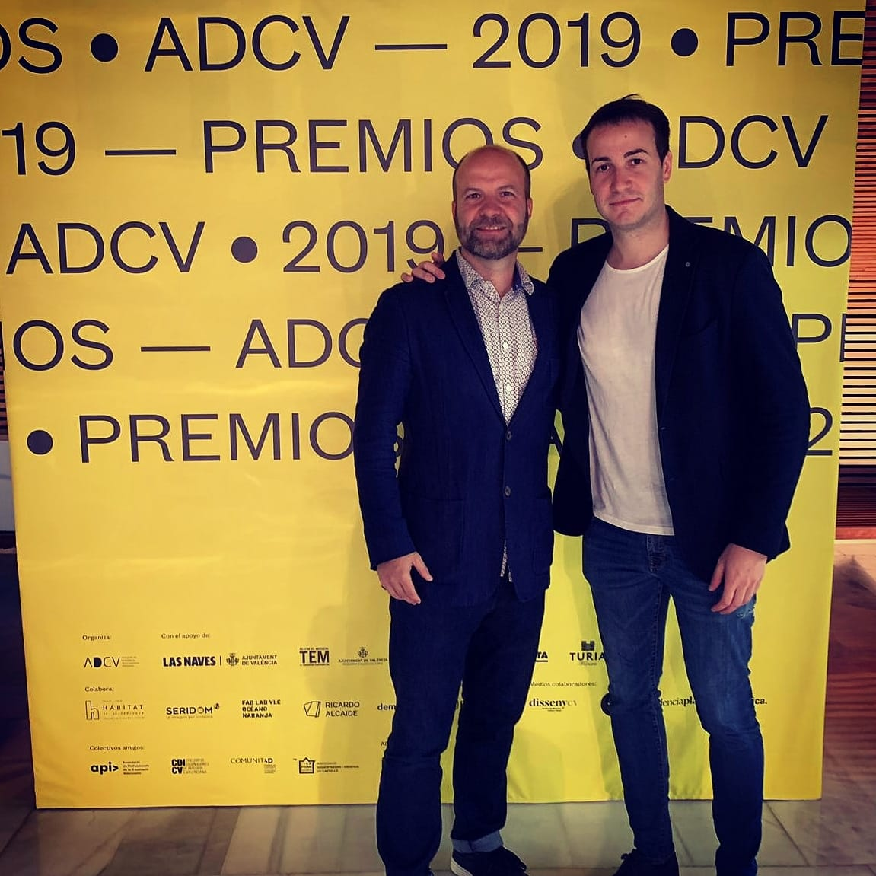
PREMIOS ADCV
22 DE MAYO
Estuvimos, como colectivo colaborador del Festival, en los Premios ADCV a los mejores trabajos de diseño elaborados en la Comunitat Valenciana en los dos últimos años.

Slide 13
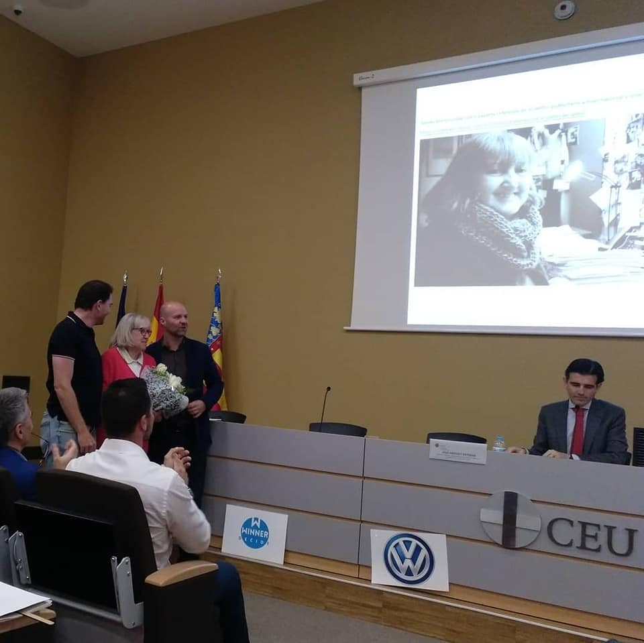
WINNER DECIDE 2019
28 DE MAYO
Participamos como Jurado en el Winner Decide 2019 de UCH-CEU y rendimos un homenaje, junto a los colegas del Colegio de Publicistas, a Isabel de Salas, que se jubilaba ese curso.

Slide 14
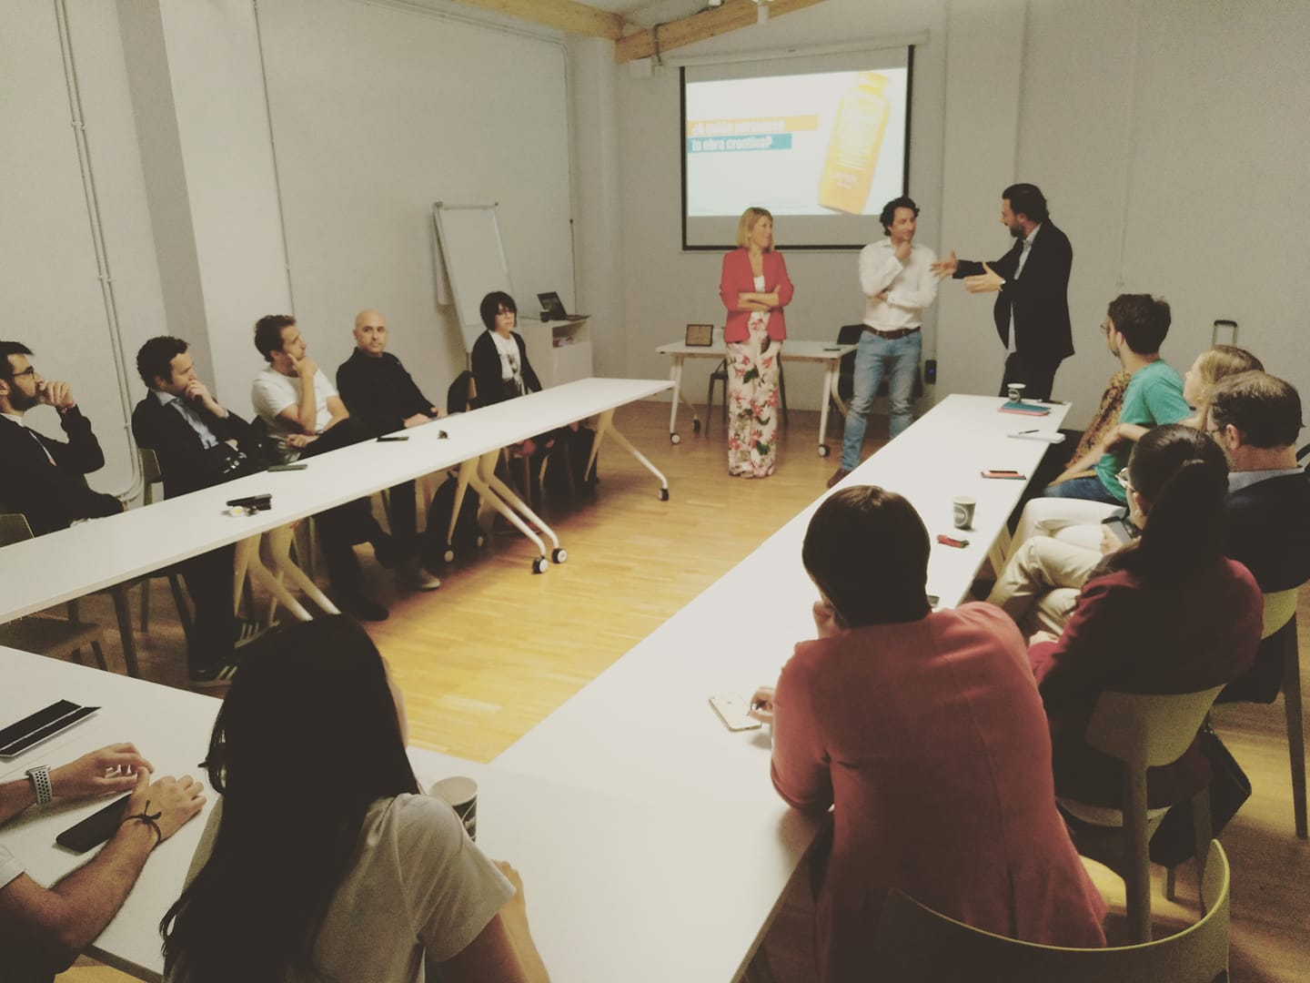
WORKSHOP COMUNITAD –
PADIMA
13 DE JUNIO
Desayuno en formato workshop junto a nuestros socios de PADIMA, expertos en defensa de la creatividad y registro de marcas. Aforo completo en Wayco Ruzafa.

Slide 15
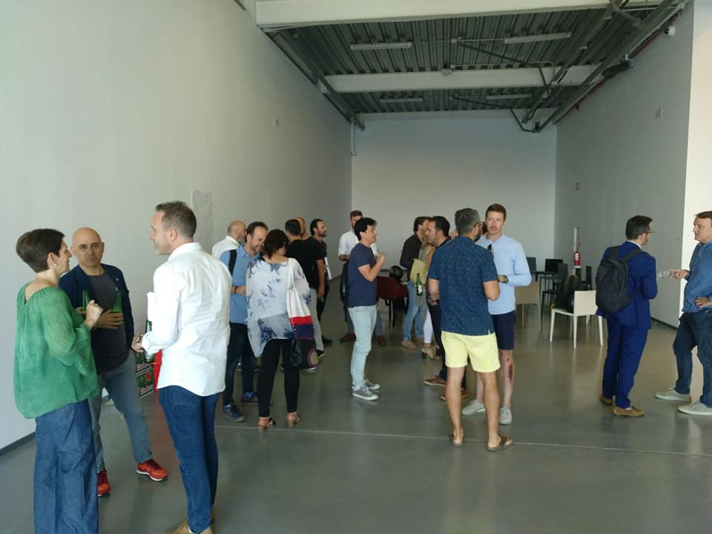
ASAMBLEA GENERAL
DE COMUNITAD
19 DE JUNIO
Aprobación de las cuentas del ejercicio 2018 y el presupuesto del 2019, así como el informe de actividades realizado durante el año 2018 y el plan para los siguientes meses. Después celebramos un Afterwork en La Marina de València.

Slide 16
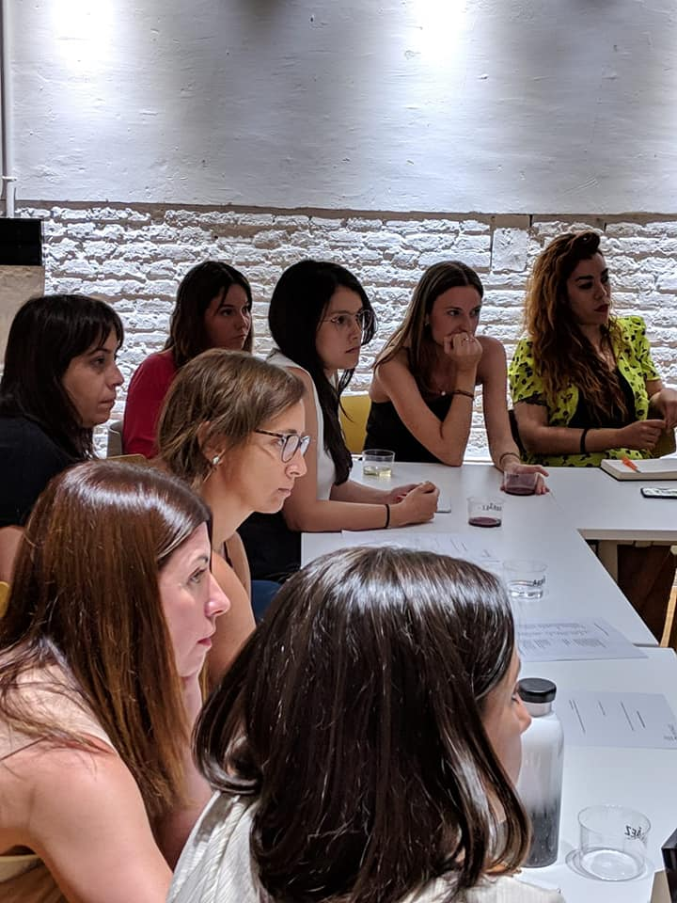
ENCUENTRO MUJERES
PUBLICITARIAS
17 DE JULIO
Primer encuentro de mujeres publicitarias, organizado por ComunitAD y con aforo completo en Wayco Ruzafa

Slide 17
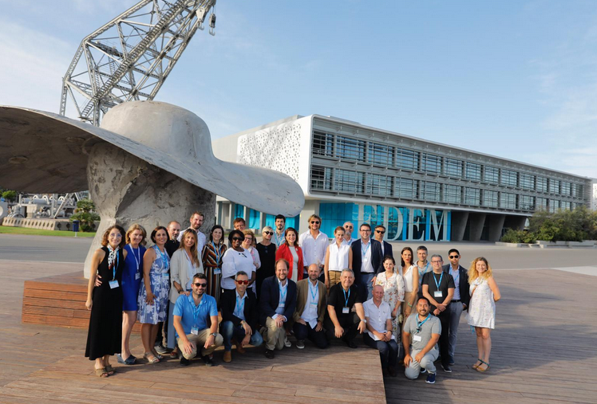
COMITÉ VALÈNCIA CAPITAL
MUNDIAL DEL DISEÑO 2022
31 DE JULIO
El Presidente de ComunitAD, Xavi Sempere, participó en EDEM en la Jornada con el Comité Técnico de World Design Organization para la elección de València como Capital Mundial del Diseño 2022.
ComunitAD fue la primera asociación no centrada exclusivamente en el diseño en apoyar la candidatura.

Slide 18
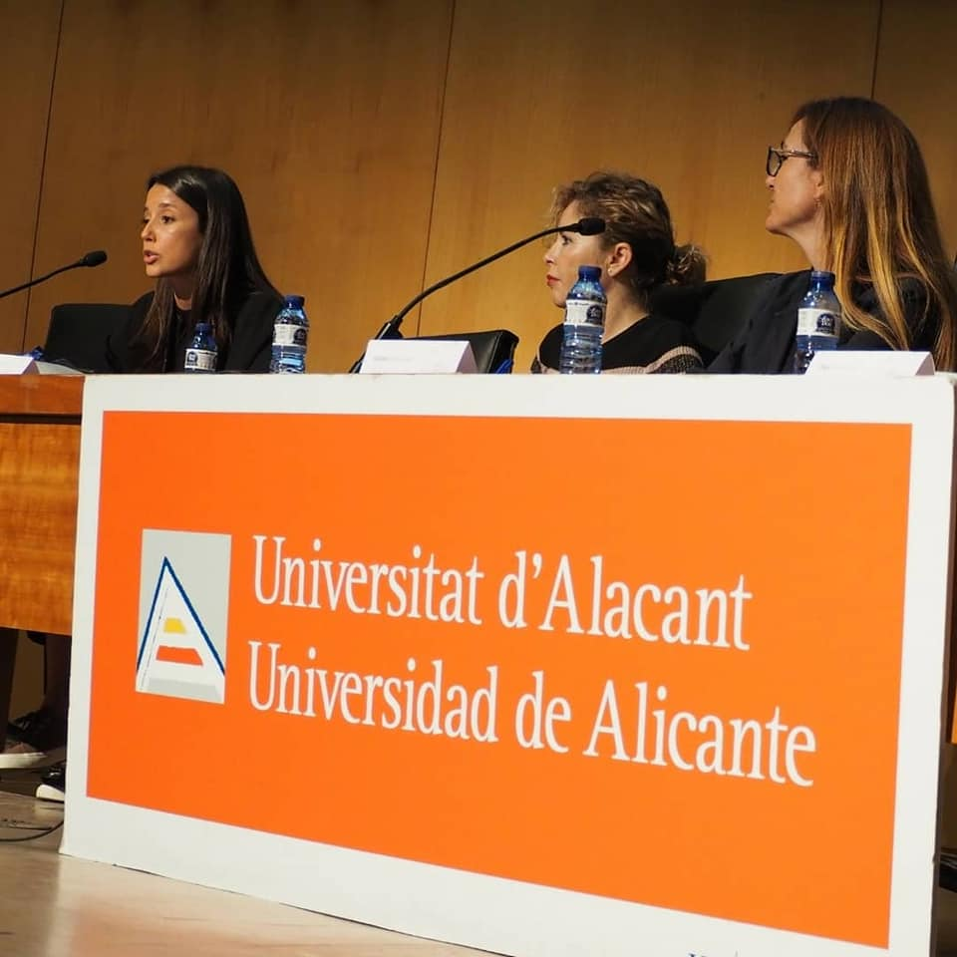
UNITWIN 2019 ALICANTE
12 DE SEPTIEMBRE
María Gisbert, Vocal de la Junta Directiva, estuvo en representación de ComunitAD en el Foro UniTwin de la Universidad de Alicante.

Slide 19
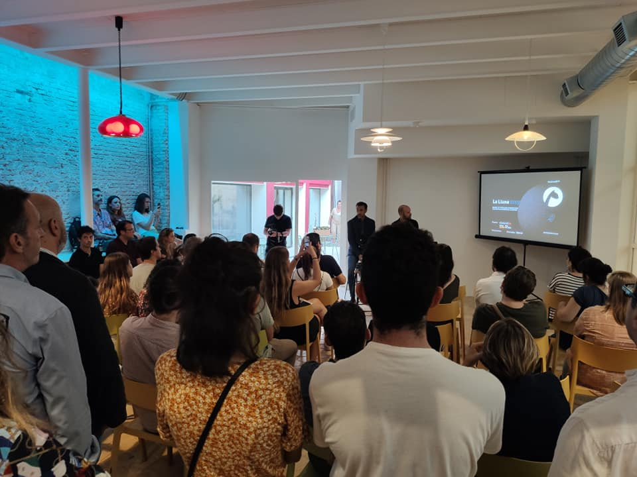
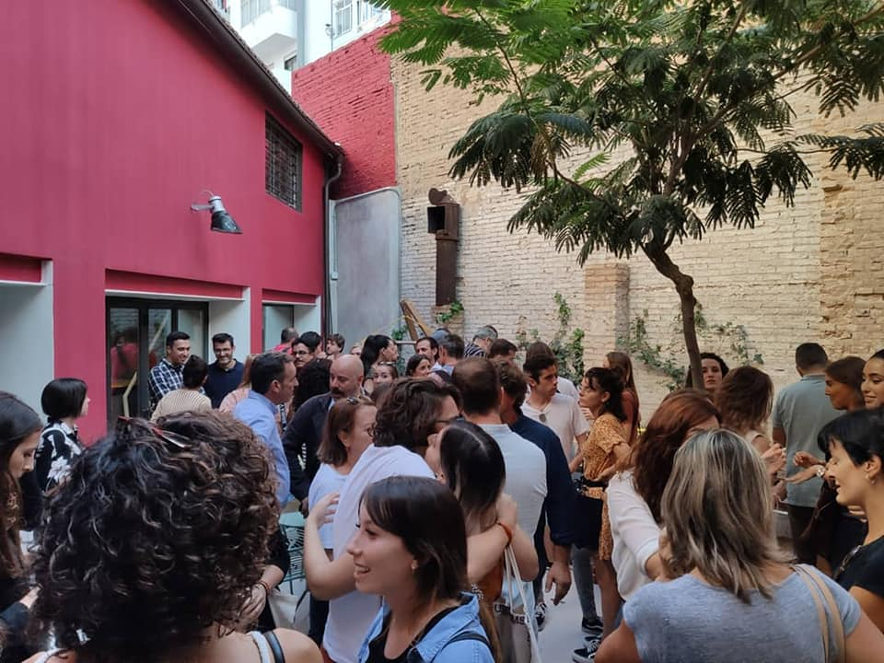
PRESENTACIÓN EN VALÈNCIA
LA LLUNA 2020
25 DE SEPTIEMBRE
Presentación de la novena edición del Festival de Publicidad & Comunicación Creativa de la Comunitat Valenciana, La Lluna, en Wayco València.

Slide 20
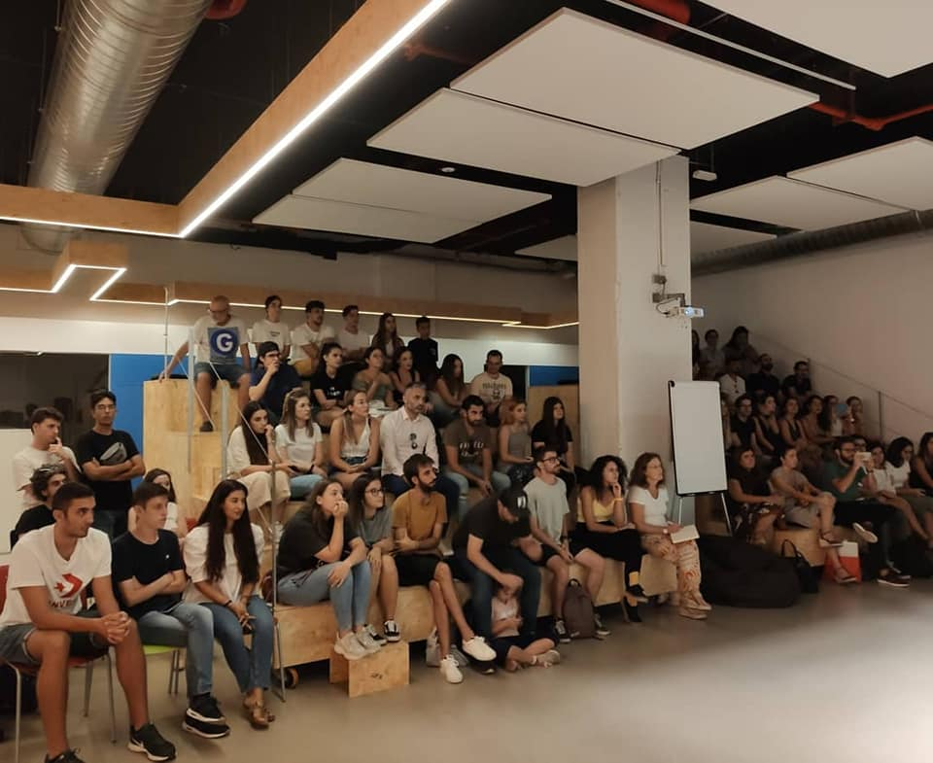
PRESENTACIÓN EN ALICANTE
LA LLUNA 2020
2 DE OCTUBRE
Presentación de la novena edición del Festival de Publicidad & Comunicación Creativa de la Comunitat Valenciana, La Lluna, en Alicante. Aforo completo, + 60 personas

Slide 21
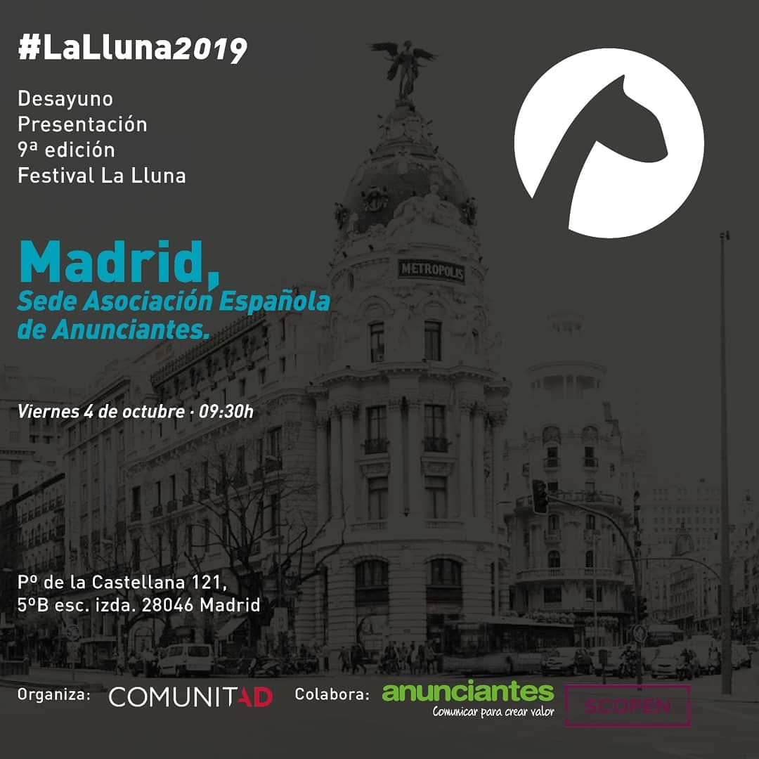
PRESENTACIÓN EN MADRID
LA LLUNA 2020
4 DE OCTUBRE
Presentación de la novena edición de La Lluna en Madrid, en la Sede de la Asociación Española de Anunciantes, junto a SCOPEN y AEA, el Jurado de esta edición y los medios sectoriales.

Slide 22
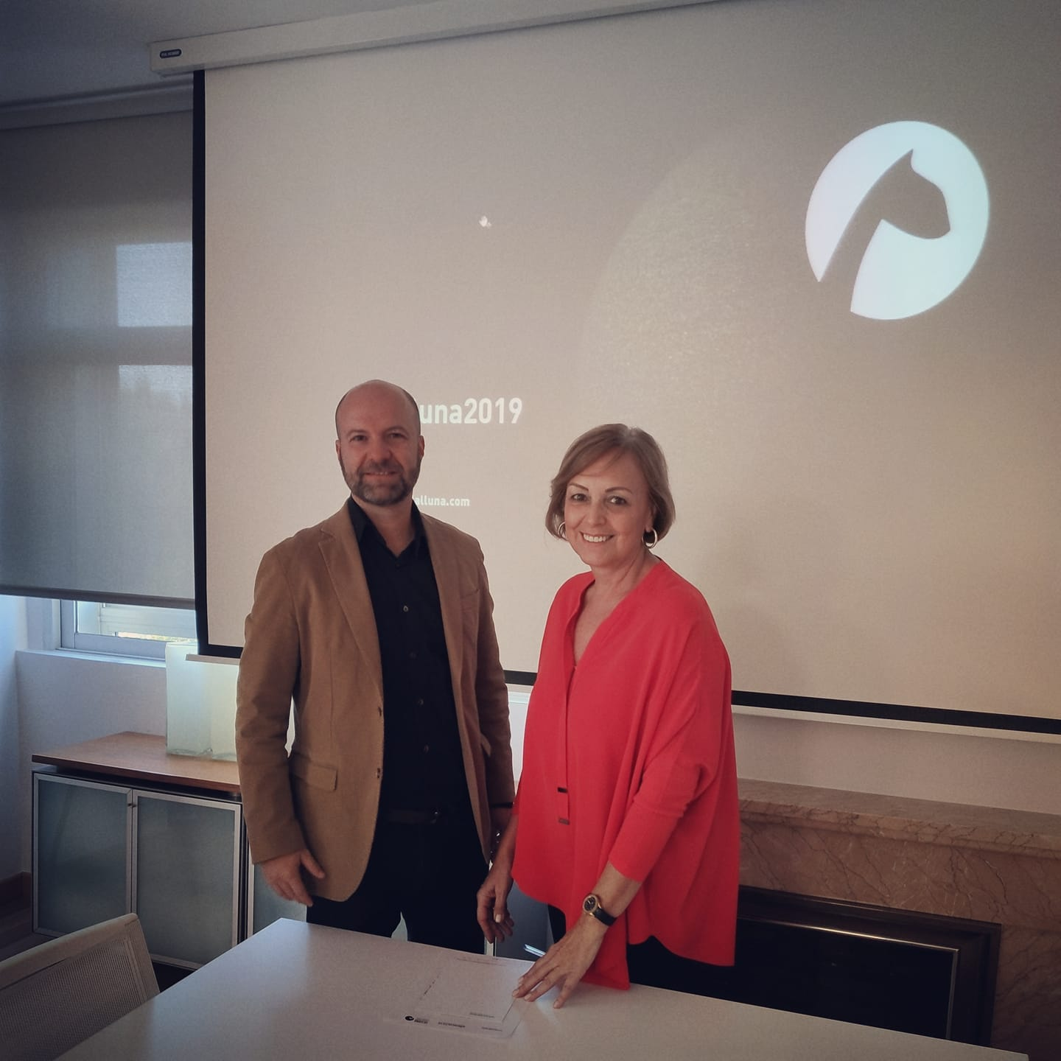
ACUERDO CON LA ASOCIACIÓN
ESPAÑOLA DE ANUNCIANTES
2 DE OCTUBRE
Firma de la renovación del acuerdo entre ComunitAD y la Asociación Española de Anunciantes para seguir con el Premio Eficacia dentro de nuestro Festival.

Slide 23
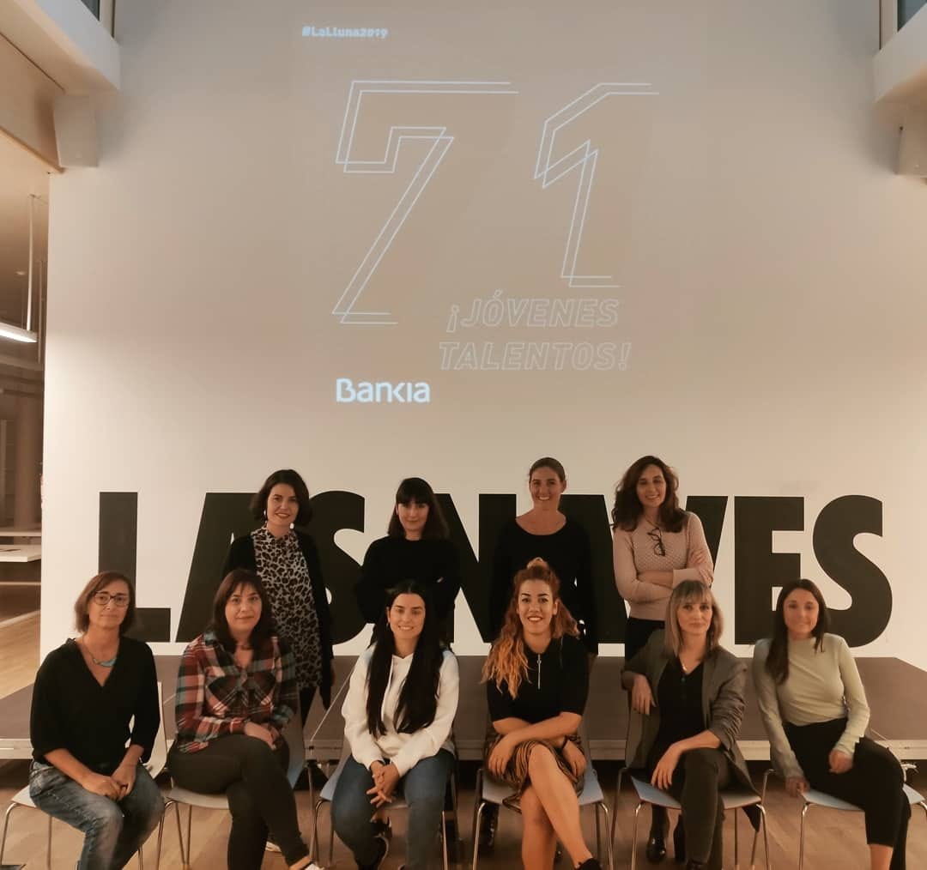
JURADO JÓVENES
TALENTOS FASE 1
6 DE NOVIEMBRE
Celebramos una primera reunión del Jurado para valorar la Categoría de Jóvenes Talentos, formado por profesionales de las agencias de publicidad asociadas a ComunitAD. Los 71 trabajos son la participación más alta de la historia.

Slide 24
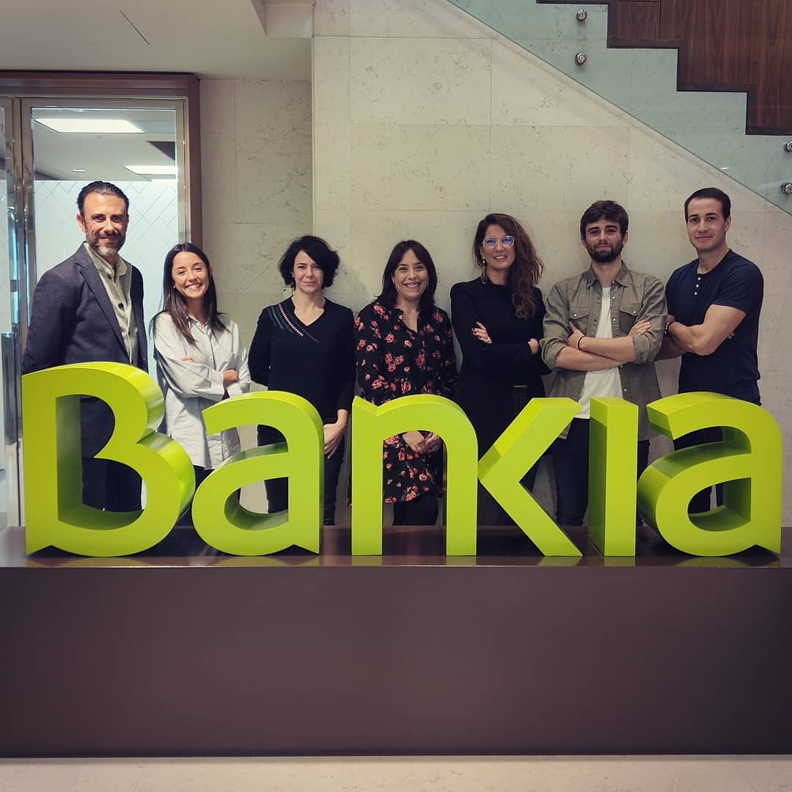
JURADO JÓVENES
TALENTOS FASE 2
11 DE NOVIEMBRE
Tras la primera selección, se reúne en Bankia el Jurado en Fase para para decidir, entre los 10 finalistas, qué duplas son las ganadoras. Participan Laura Llopis y María Gisbert por parte de ComunitAD; Berta García de Bankia, y Carmen Amer y David Valls de Pingüino-Torreblanca.

Slide 25
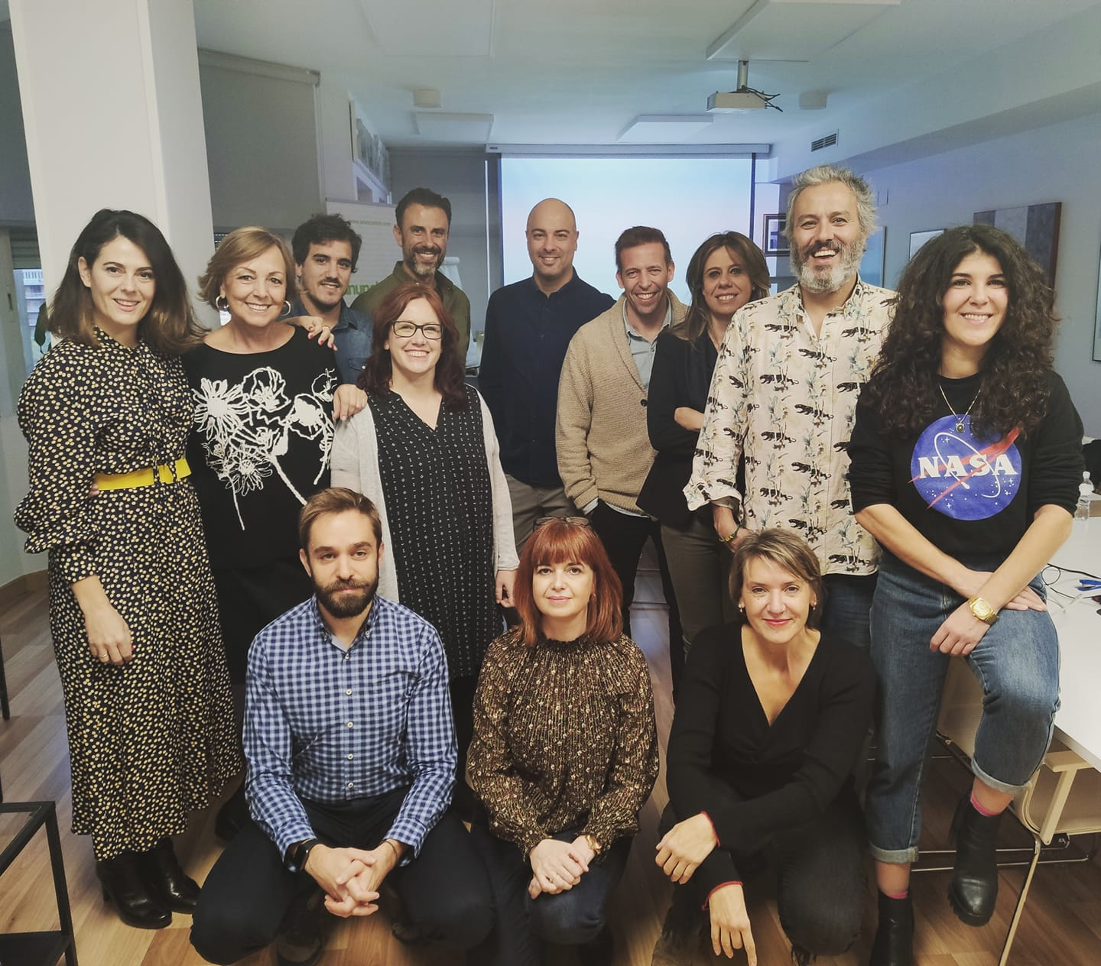
JURADO #LALLUNA2019
14 DE NOVIEMBRE
Se reúne en Madrid el Jurado de La Lluna, en una apasionante jornada para decidir el palmarés de la Novena Edición del Festival.
-Toyota -Bankia
-McCann -Sra Rushmore
-D6 -VMLY&R
-La Despensa -Ogilvy
-Grey -PS21

Slide 26
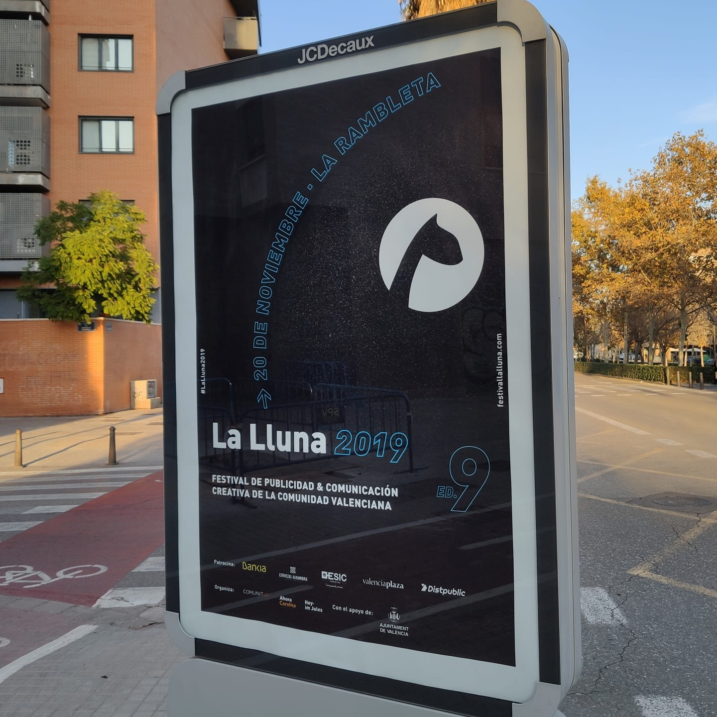
CAMPAÑA GRÁFICA
EN EXTERIOR
NOVIEMBRE
Gracias al acuerdo alcanzado con el Ayuntamiento de València, ComunitAD, La Lluna y sus patrocinadores estuvieron durante tres semanas en distintos barrios de la ciudad: Ruzafa, Aragón, Benimaclet, Beniclap, Orriols, La Petxina, Alameda,…

Slide 27
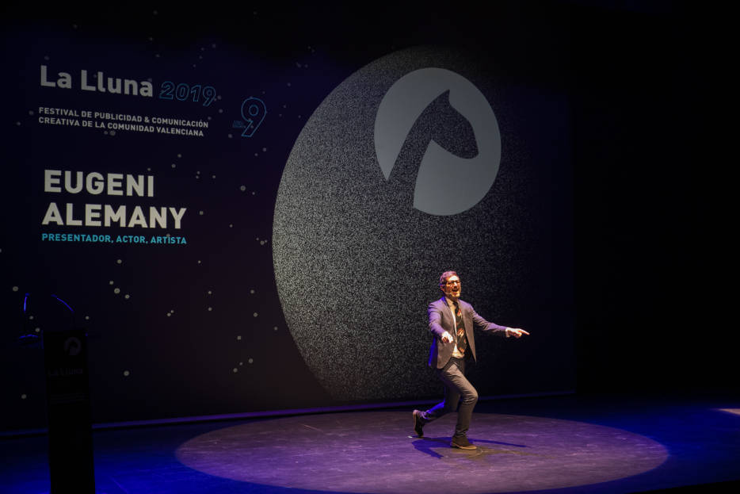
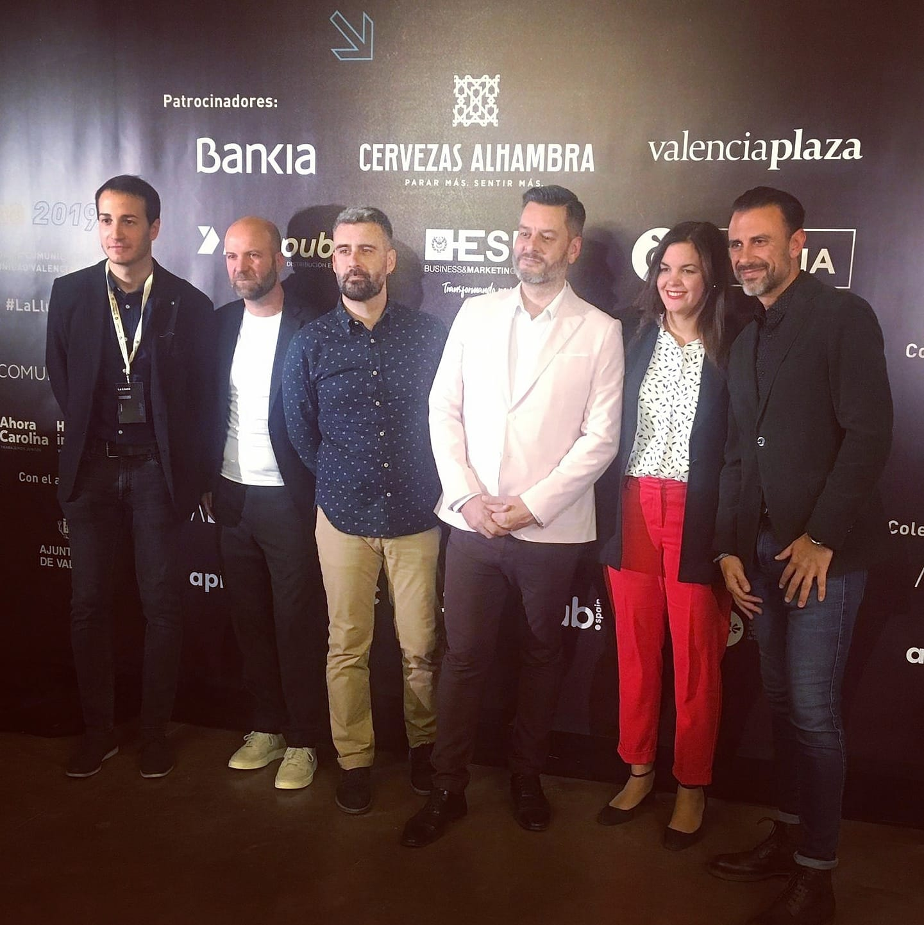
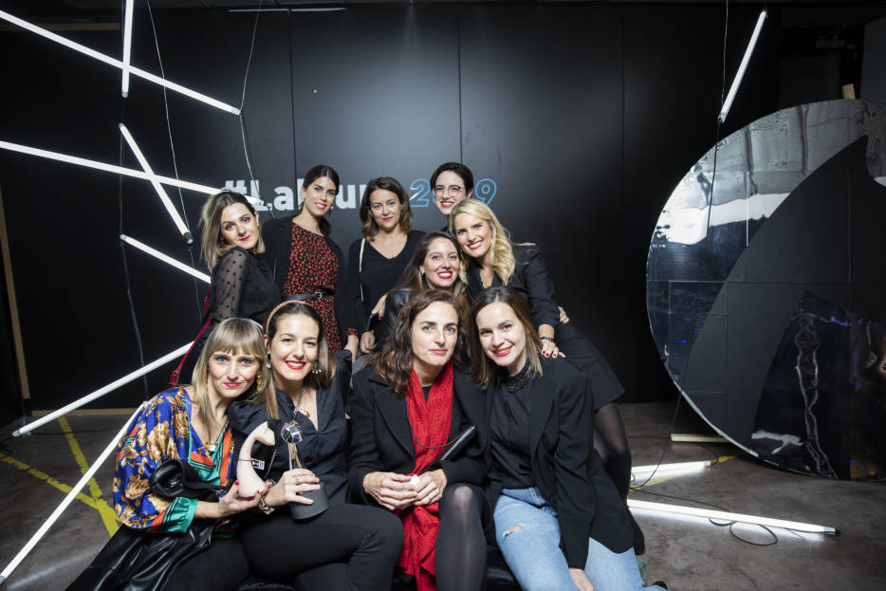
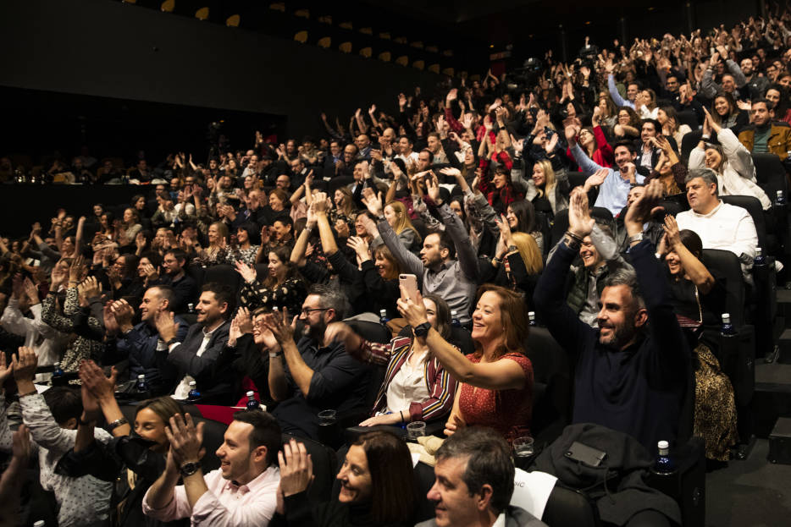
GALA EN
LA RAMBLETA
20 DE NOVIEMBRE

Slide 28
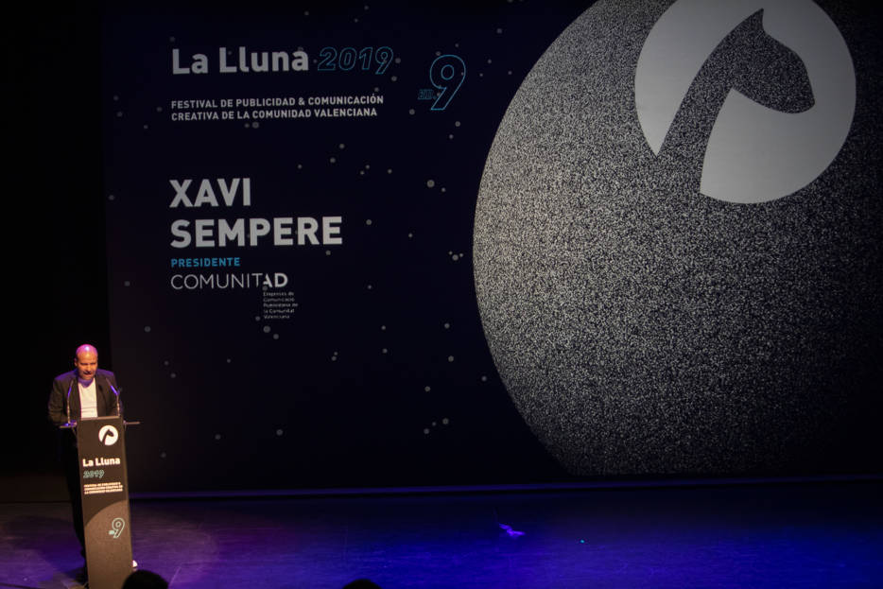
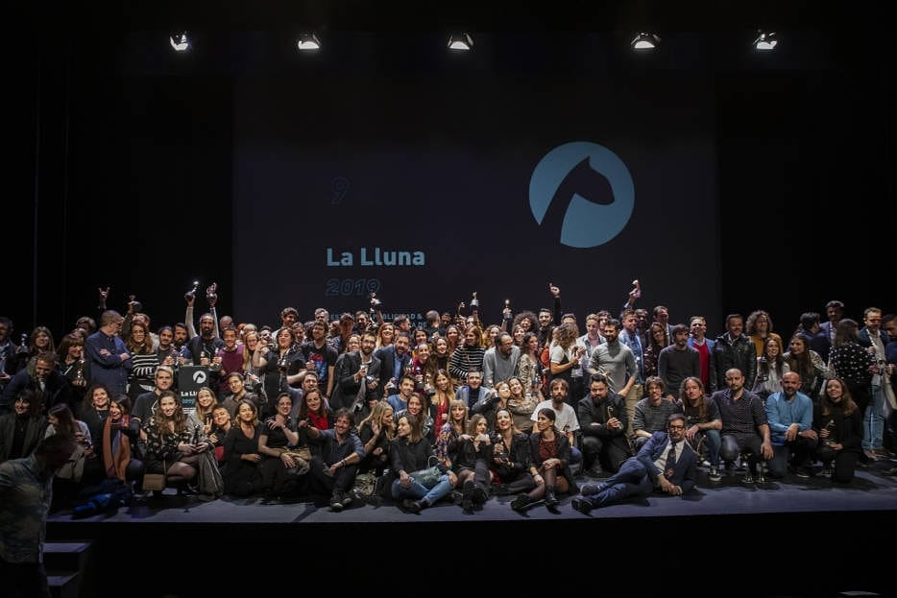
La Lluna 2019
20 DE NOVIEMBRE
->339 piezas presentadas
+71 Jóvenes Talentos
-Aforo completo (650 personas)
-Presencia de la Vicealcaldesa de València, Sandra Gómez; y los concejales Pere Fuset y Carlos Galiana
-Más de 50 marcas presentes
-Trabajos de 38 agencias distintas

Slide 29
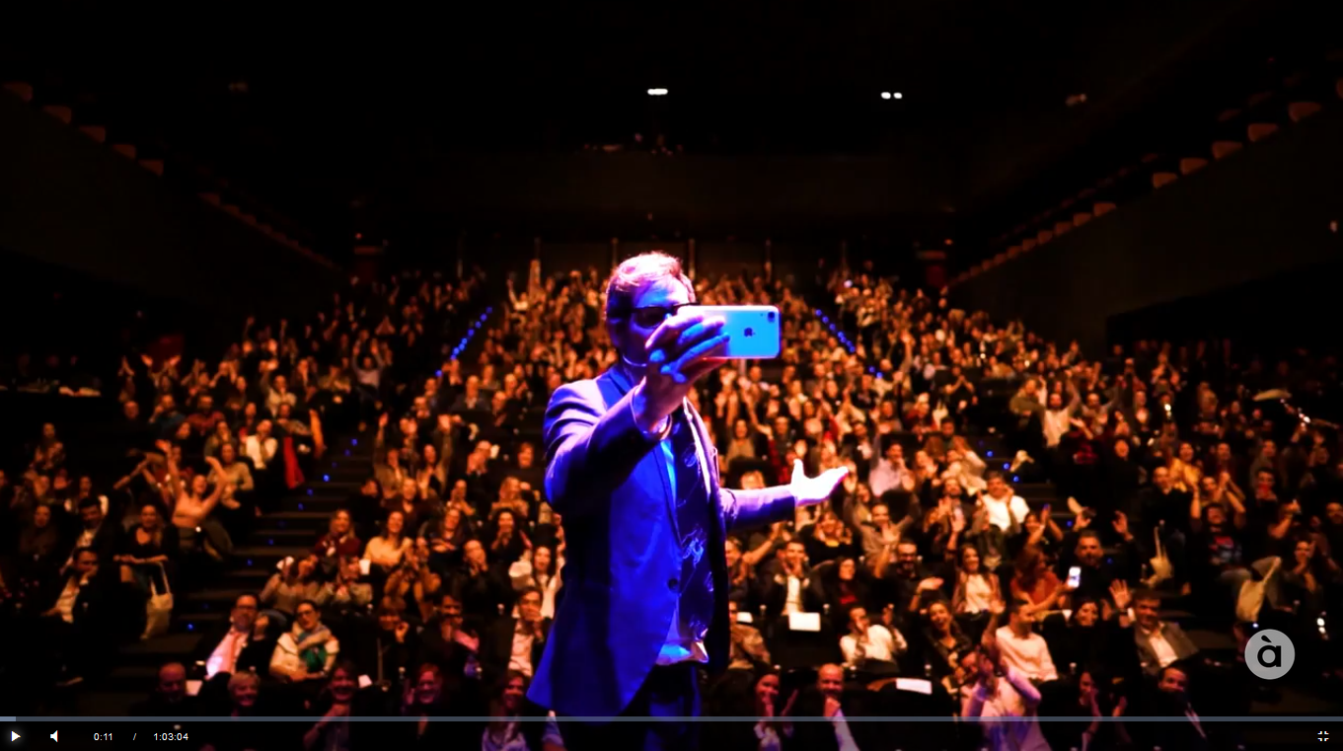
Programa Especial:
La Lluna en À Punt
https://apuntmedia.es/va/a-la-carta/retransmissions/gala-lluna-de-la-publicitat
17 DE DICIEMBRE

Slide 30
COLABORACIONES MEDIOS
Desde septiembre de 2018, ComunitAD participa cada dos semanas en el programa "En Comunicación" de Plaza Radio para hablar sobre la industria publicitaria valenciana y la labor de ComunitAD.

Slide 31
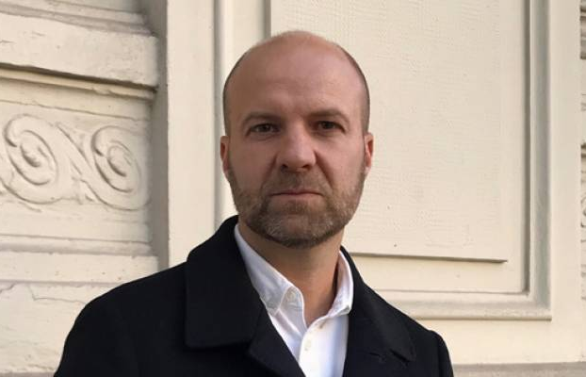
COLABORACIONES MEDIOS
Durante este año, ComunitAD ha aparecido, con motivo de sus actividades y el Festival La Lluna, en Valencia Plaza, Las Provincias, Levante-EMV, Economía 3, Hello Valencia, Control Publicidad, El Publicista, Reason Why, Anuncios, Marketing Directo, COPE, CV Radio, EFE, Programa Publicidad, El Mundo, El Economista, La Vanguardia, …
En la imagen, foto de la entrevista en El Publicista a Xavi Sempere.

Slide 32
MEDIOS
PROPIOS

Slide 33
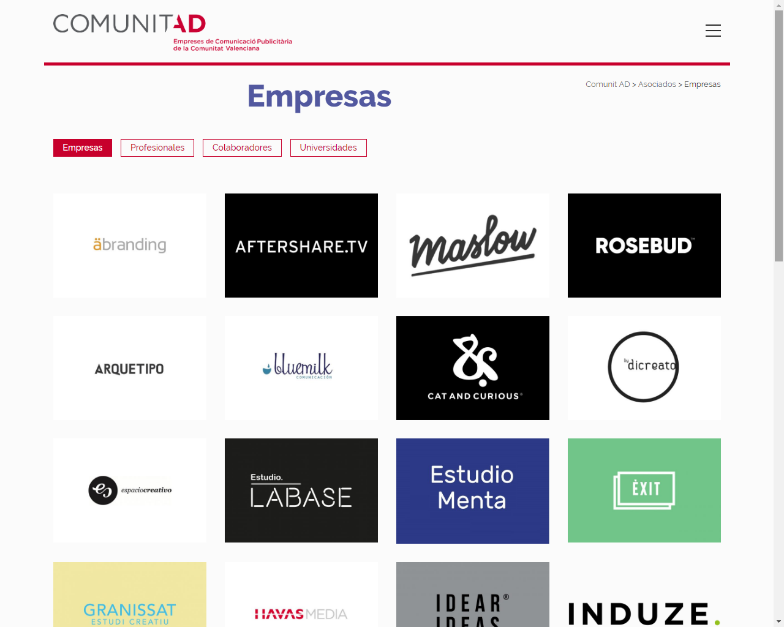
ASOCIADOS Y SHOWROOM
(COMUNITAD)
En estos apartados se pretende visibilizar a los asociados y sus principales trabajos.

Slide 34
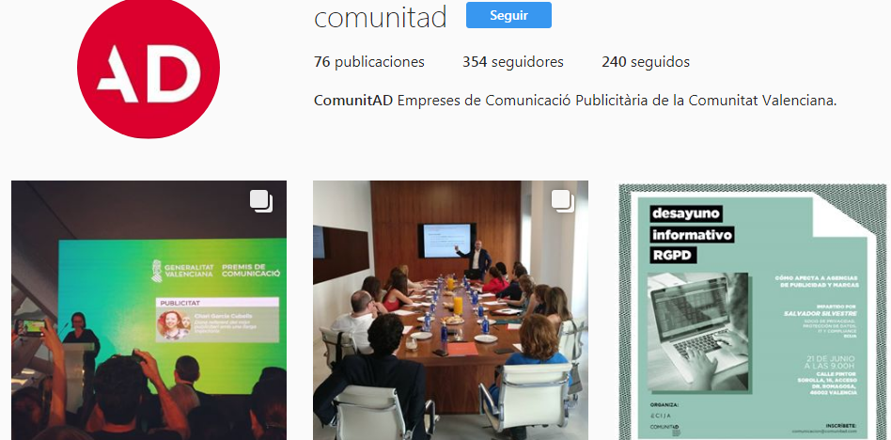
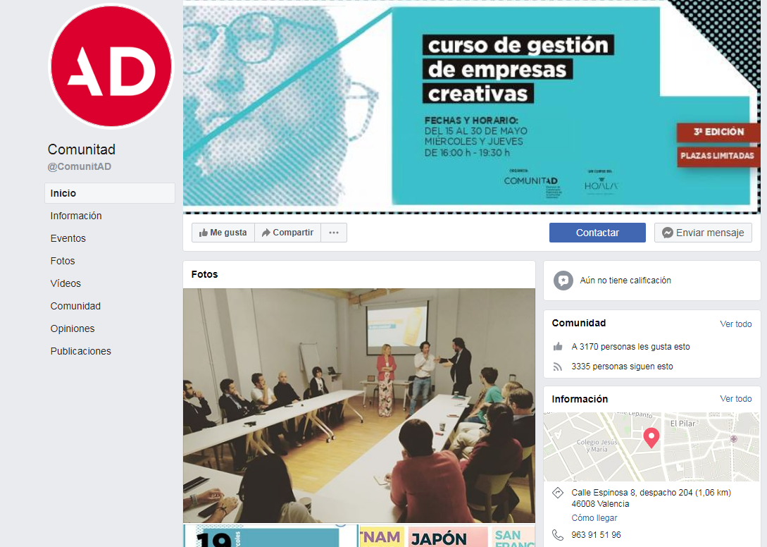
REDES SOCIALES
(COMUNITAD)
FACEBOOK
3389 seguidores (+296)
TWITTER
2250 seguidores (+159)
INSTAGRAM
1091 seguidores (+422)

Slide 35
NEWS
(COMUNITAD)
Boletín a disposición de los asociados
La elaboración se realiza cada semana (se envía a más de 1.000 contactos) para mantener informados a los asociados de las noticias más destacables del sector.
En el pasado año 2019 se enviaron un total de 51 News.

Slide 36
OFERTAS LABORALES
(COMUNITAD)
De manera natural, ComunitAD se ha convertido en un enlace entre los profesionales en búsqueda activa de empleo y las agencias de publicidad.
De este modo, en 2019 publicamos, en nuestras distintas redes (FB, TW, IG, Linkedin), 26 ofertas laborales.

Slide 37
Y COMO SIEMPRE…
Seguimiento de Concursos Públicos
Asesoramiento gratuito en materia jurídica, laboral y fiscal
Informes y estudios de interés
Depósito de campañas
Descuentos y beneficios con entidades del sector

Slide 38
¡GRACIAS POR FORMAR PARTE!

